Slide 1
Proteine
Ioana Frâncu
Clasa a10-a A

Slide 2
Proteinele sunt substanțe organice macromoleculare formate din lanțuri simple sau complexe de aminoacizi; ele sunt prezente în celulele tuturor organismelor vii în proporție de peste 50% din greutatea uscată. Toate proteinele sunt polimeri ai aminoacizilor, în care secvența acestora este codificată de către o genă. Fiecare proteină are secvența ei unică de aminoacizi, determinată de secvența nucleotidică a genei.

Slide 3
Proprietăți fizico-chimice
Masă moleculară
Datorită formării aproape în exclusivitate din aminoacizi, putem considera proteinele ca fiind de fapt niște polipeptide, cu masă moleculară foarte mare, între 10.000 și 60.000.000. Masa moleculară se determină prin diferite metode, mai ales în cazul proteinelor cu masa moleculară foarte mare ca de exemplu proteina C reactivă. Masa moleculară a diferitelor proteine
Aceste molecule de bază s-ar putea uni între ele prin așa numitele valențe reziduale, ducând la formarea de agregate moleculare. Atunci când are loc ruperea acestor valențe reziduale ar avea loc doar modificarea proprietăților fizice ale proteinelor, în timp ce dacă are loc ruperea legăturilor principale (legăturile peptidice), proteina își modifică proprietățile fizico-chimice.

Slide 4
Solubilitatea proteinelor
Proteinele sunt substanțe solide, macromoleculare, solubile în general în apă și insolubile în solvenți organici nepolari. Unele proteine sunt solubile în apă dar insolubile în alcool, altele sunt solubile în soluții apoase de electroliți, acizi organici. Datorită gradului diferit de solubilitate în diferiți solvenți, proteinele se pot izola, identifica și separa.
Solubilitatea lor depinde foarte mult de legăturile care se stabilesc între grupările libere de la suprafața macromoleculelor și moleculele solventului. La suprafața macromoleculelor proteice se găsesc grupări libere de tip polar,-COOH, -NH2, -OH, -SH, -NH, grupări cu caracter hidrofil care favorizează dizolvarea proteinelor în apă. De asemenea există grupări de tip apolar, hidrofobe, de regulă radicali de hidrocarburi -CH3, -C6H5, -C2H5, care favorizează dizolvarea proteinelor în alcool.

Slide 5
Proprietăți chimice
Aminoacizi standard
Din punct de vedere chimic, proteinele sunt heteropolimeri constituiți din 20 de L-α aminoacizi (așa numiții aminoacizi standard, vezi tabelul), în care grupările carboxil se pot combina cu grupările amino formând legături peptidice și rezultând lanțurile peptidice. Aminoacizii standard au proprietăți variate, proprietăți care sunt direct responsabile de structura tridimensională a proteinei, dar și de proprietățile acesteia.
Reacții de culoare
Datorită existenței anumitor aminoacizi în molecula proteinelor, a legăturilor peptidice formate în molecula proteinei dar și grupările funcționale libere sunt responsabile de reacțiile de culoare.

Slide 6
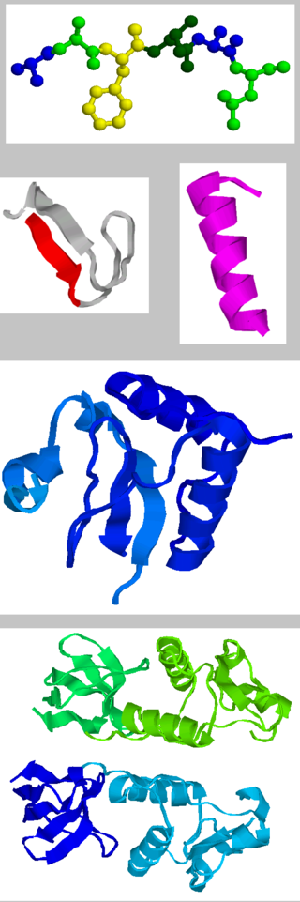
Structura proteinelor
După cum s-a văzut mai sus lanțurile peptidice sunt formate de grupările carboxil și aminice a aminoacizilor; există de fapt 2 forme pentru fiecare proteină, numite forme de rezonanță:
una datorată dublei legături
a doua formă de rezonanță este dată de unghiul diedru φ

Slide 7
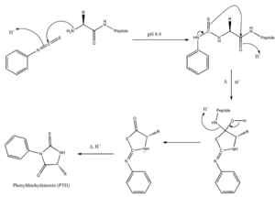
Degradarea Edman
Prin degradarea Edman se poate identifica o secvență de pînă la 30 aminoacizi, cu o eficiență de 98%/aminoacid. Un alt avantaj ar fi cantitatea de numai 10-100 picomoli de peptidă necesari pentru determinare.
Degradarea Edman folosește ca reactiv izotiocianatul de fenil care evidențiază selectiv aminoacidul.

Slide 8
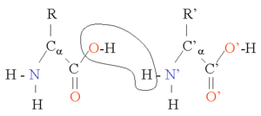
Degradarea Sanger
Degradarea Sanger are la bază tratarea polipetidei cu fluoro-2,4-dinitrobenzen, avind loc atacul reactivului asupra grupării amino a aminoacidului N-terminal. Metoda Sanger are dezavantajul degradării complete a polipe
ptidei.
S-a ajuns la concluzia că există 4 niveluri (structuri), care alcătuiesc edificiul proteic.

Slide 9
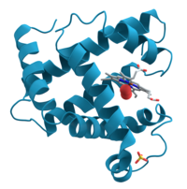
Structura secundară
  Structura secundară se referă la forma și la lungimea lanțurilor polipeptidice, proprietăți induse de legăturile de hidrogen. Cele mai întîlnite tipuri de structura secundară sunt alpha helixul și lanțurile beta.
  Alte helix-uri cum ar fi helixul 310 și helixul π sunt, din punct de vedere energetic, favorabile formării legăturilor de hidrogen

Slide 10
Bibliografie
https://ro.wikipedia.org/wiki/Protein%C4%83#Proprietăți_fizico-chimice

